Slide 1
Aplicație
Singleplayer-Multiplayer
de Șah
Absolvent: Căpățînă Răzvan Nicolae
Coordonator științific: Conf. dr. Rusu Cristian

Slide 2
Lucrarea are 2 scopuri principale:
dezvoltarea unei aplicații de la zero ce permite utilizatorului să joace șah
implementarea în cadrul aplicației a unui agent care să joace șah cu o performanță cât mai mare posibilă, fiind limitat de constrângerile hardware

Slide 3
2 moduri de joc:
singleplayer, contra unui agent implementat în cadrul aplicației
multiplayer, contra unui alt utilizator

Slide 4
Detalii implementare:
proiect scris în C++, compilat pe 64-bit
elementele grafice realizate cu OpenGL (afișarea butoanelor, pieselor și textului)
biblioteca ENet pentru comunicarea Client-Server (necesară în cadrul sesiunii de multiplayer)
arhitectură modulară, se folosesc principii ale programării orientate pe obiecte: moștenire, polimorfism
șabloane de proiectare: singleton

Slide 5
Compentele Aplicației

Slide 6
Comunicarea Client-Server

Slide 7
Comunicarea Client-Server
are loc în timpul unui meci de Multiplayer
este formată din 2 etape: conectarea (schimbul inițial de informații) și interacțiunea pe parcursul jocului (sistemul de pinging + transmiterea mutărilor de pe tablă)
se folosește întotdeauna instanța de server a utilizatorului creator al sesiunii de joc
utilizatorul ce nu a creat sesiunea de joc se va conecta la server-ul celuilalt jucător
prezintă mecanisme de așteptare și de pinging pentru a asigura menținerea conexiunii

Slide 8
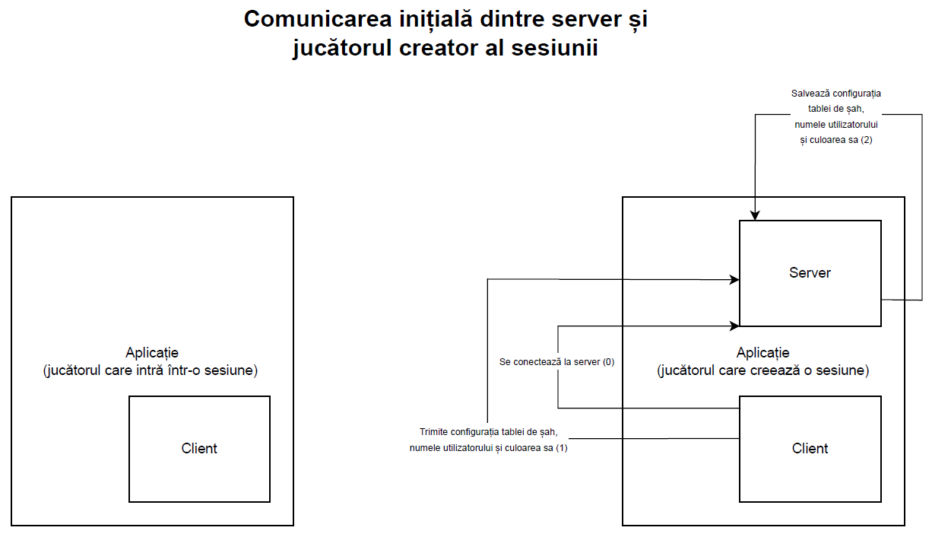

Slide 9
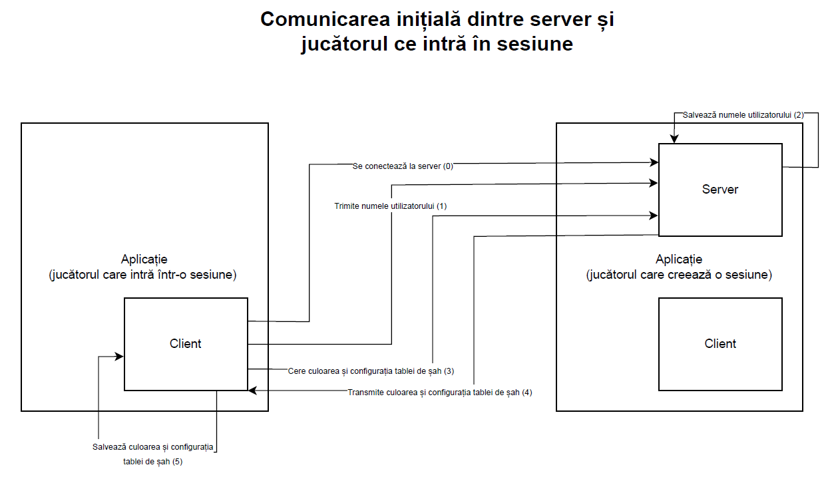

Slide 10
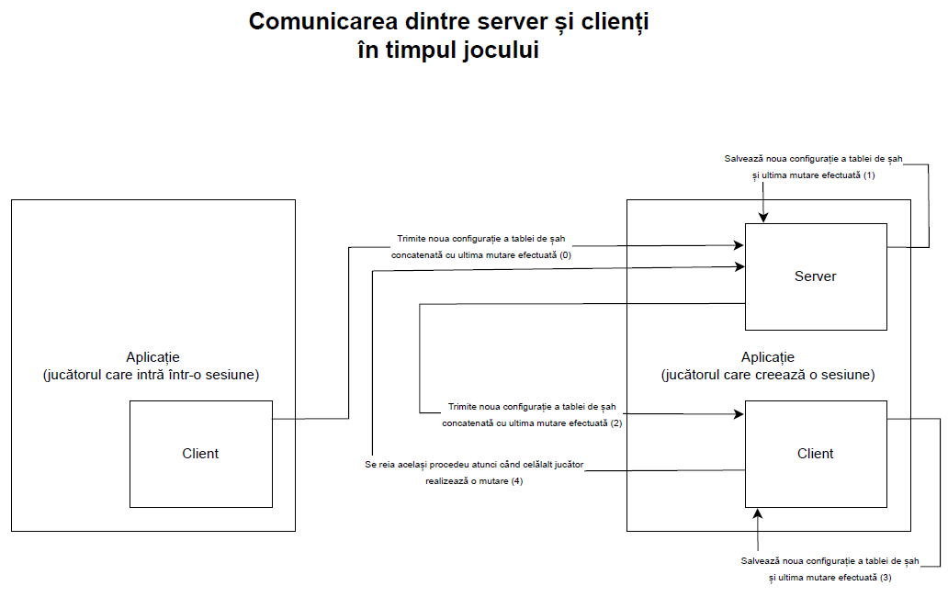

Slide 11
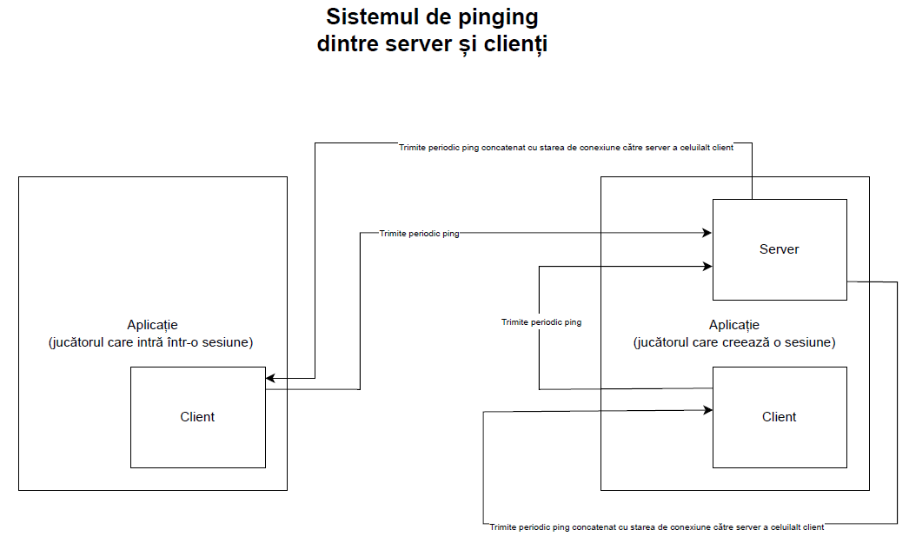

Slide 12
Agentul

Slide 13
Agentul
are la bază algoritmul Minimax și optimizarea Alpha-Beta Pruning
a fost paralelizat, se creează câte un fir de execuție diferit pentru fiecare subarbore al rădăcinii
folosește Zobrist Hashing pentru a codifica configurațiile tablei
Zobrist Hashing este apoi folosit pentru a crea un sistem de caching per fir de execuție (memoizarea transpozițiilor)

Slide 14
Rezultate Obținute

Slide 15
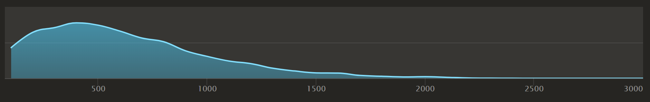
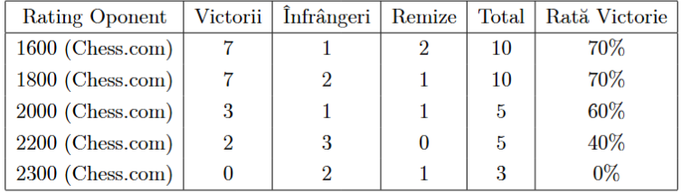
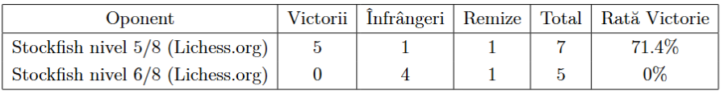
Distribuția Rating-urilor pentru meciurile cu limită de 15 minute (Rapid) (Chess.com)
Rating Agent:
~2100-2200

Slide 16
Automatizarea Evaluării
se dorește eliminarea necesității unui intermediar (persoană fizică) în interacțiunea dintre aplicație și site (Chess.com)
s-a implementat un script în Python care preia această funcție de intermediar
script-ul folosește modulele NumPy, PyAutoGUI (mișcare automată mouse) și Pillow (prelucrare de imagini) pentru a automatiza evaluarea
script-ul folosește atât comunicare prin socket-uri, cât și creare de capturi de ecran și identificarea mutărilor realizate folosind prelucrări de imagini și analize asupra histogramelor RGB

Slide 17
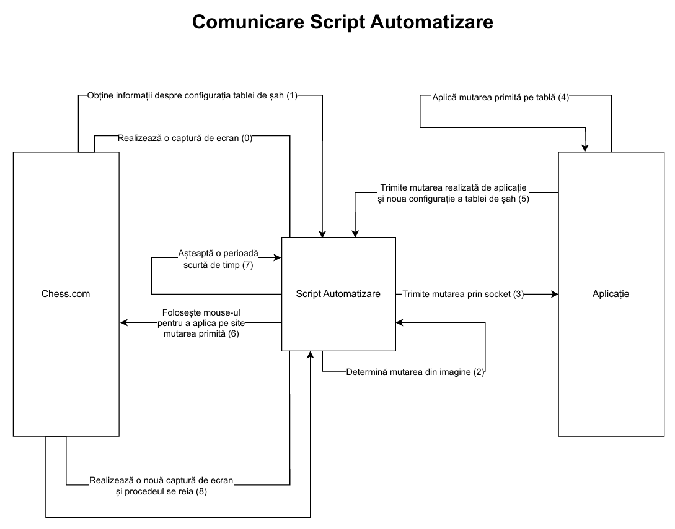

Slide 18
Concluzii:
aplicația a îmbinat diverse subdomenii ale Informaticii, de la structuri de date eficiente și optimizări pe bits până la grafică, programare paralelă și rețelistică
respectarea principiilor programării orientate pe obiecte facilitează construcția unei aplicații complexe și modulare
este posibilă implementarea unui agent de șah performant care să fie în același supus unor constrângeri hardware
deciziile arhitecturale luate stau la baza performanței agentului, trebuie ținut cont la fiecare decizie de existența tradeoff-ului dintre timp și memorie

Slide 19
Posibile îmbunătățiri:
înlocuirea funcției euristice din frunzele arborelui Minimax cu o inferență la un model de învățare automată (exemplu: regresie folosind o rețea neuronală convoluțională)
adăugarea unui nedeterminism (randomness) pentru agent

Slide 20
Vă mulțumesc!

Slide 21
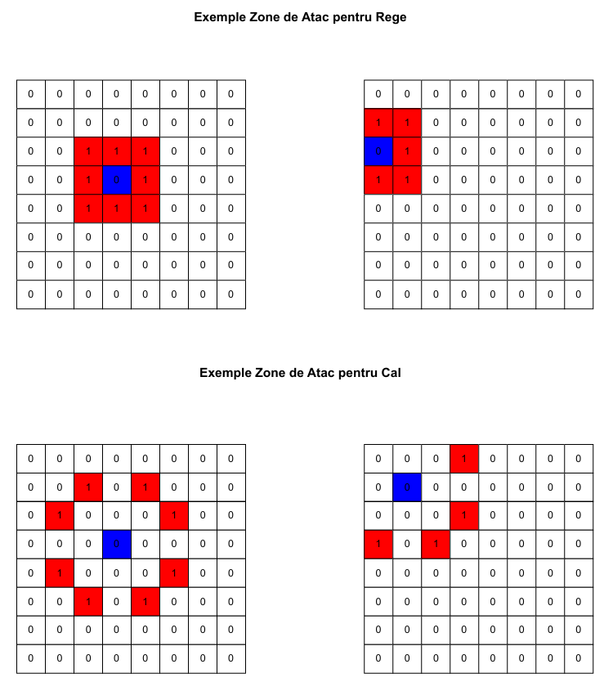

Slide 22
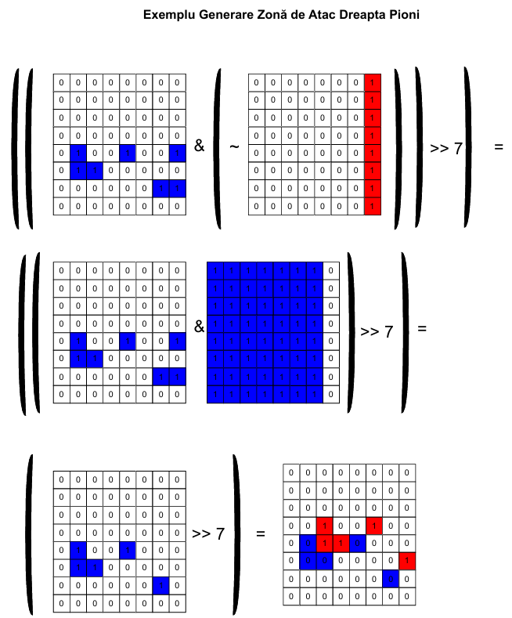

Slide 23
Adâncime de Căutare Adaptivă pentru Minimax
setarea unei cote de câte noduri dorim să vizităm pentru fiecare subarbore în parte (devine o adâncime maximă adaptivă)
dacă nu atingem cota pentru un subarbore, atunci restul se distribuie uniform fraților rădăcinii subarborelui respectiv
ideea s-a dovedit utilă în endgame-uri, unde branching factor-ul la arborele Minimax scade, ducând la mărirea adâncimii de căutare (cu o adâncime fixă pentru Minimax, algoritmul devine din ce în ce mai puțin performant pe măsură ce ne apropiem de finalul unui meci)
merge doar dacă arborele este parcurs secvențial (parcurgere DFS pe un singur fir de execuție)

Slide 24
Funcția de Evaluare Statică (Funcția Euristică)
este apelată în frunzele arborelui Minimax pentru configurația respectivă din nod
este un zero-sum (rezultatul este pozitiv dacă alb are avantaj, 0 dacă tinde a fi remiză și negativ dacă negru are avantaj)
este o combinație liniară care ține cont de piesele de pe tablă (materialele), pozițiile aflate sub atac, pozițiile de influență, etc..
ponderile folosite în calcul sunt stabilite manual (multiple experimente)

Slide 25
Generarea Mutărilor de Șah

Slide 26
Generarea Mutărilor de Șah
reprezintă bottleneck-ul algoritmului Minimax, dacă putem optimiza generarea de mutări obținem un agent mai performant/competitiv
folosim variabile de tip long long din C++ (au 64 de bits, 64 = 8x8, dimensiunea unei table de șah) pentru a stoca informații binare despre configurația tablei
având suficiente variabile long long putem stoca tot ce trebuie știut despre tabla de șah
aplicând operații pe bits (&-logic, l-logic, negare logică, xor, shift-are pe bits la dreapta și la stânga) putem precalcula toate zonele de atac ale pieselor, având apoi posibilitatea să răspundem în timp O(1) la asemenea query-uri

